Slide 1




借力ISO 45001提升健康安全管理
BSI中国区首席专家 高毅民 博士

Slide 2
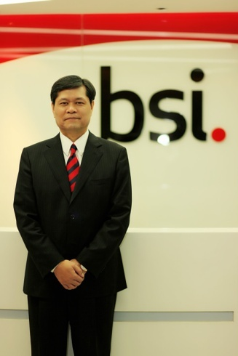
讲师简介 – 高毅民
现任：BSI英国标准协会 中国区首席专家
美国宾州理海大学环境工程博士
曾任：BSI英国标准协会 中国区董事总经理 (2011-2015)
BSI英国标准协会 台湾区总经理 (1999-2011)
专长：BS/ISO 技术委员
国际IRCA注册ISO 45001/14001/9001主任审核员
ISO 14064 温室气体主任查证员
PAS 2050/2060 产品碳足迹/碳中和主任查证员
CSR企业可持续发展报告书主任核查员
ISO 37001 反贿赂管理体系主任审核员

Slide 3
BSI—标准之源
1979 | 质量管理 | BS 5750 | ISO 9001
1992 | 环境管理 | BS 7750 | ISO 14001
1995 | 信息安全管理 | BS 7799 | ISO 27001
1996 | 职业健康安全管理 | BS 8800/OHSAS 18001 | ISO 45001
2002 | IT服务管理 | BS 15000 | ISO 20000
2007 | 业务连续性管理 | BS 25999 | ISO 22301
2008 | 资产管理 | PAS 55 | ISO 55001
2008 | ICT业务连续性管理 | BS 25777 | ISO 27031
2009 | 能源管理 | BS EN 16001 | ISO 50001
2011 | 反賄賂管理 | BS 10500 | ISO 37001
NEW
10个最广泛应用的国际标准中全部出自于BSI
Notes:
世界范围内应用最广泛的BSI标准一览表

Slide 4
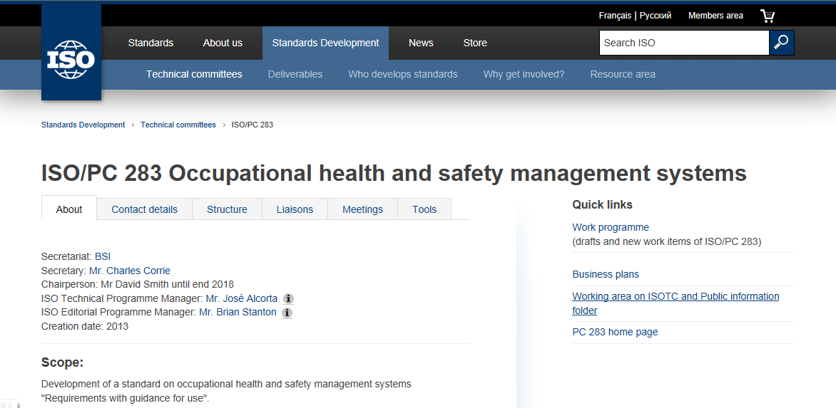
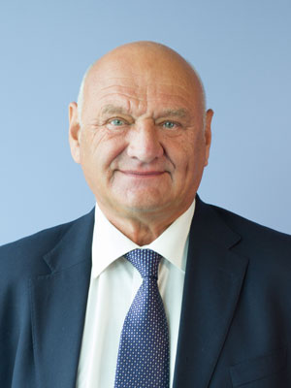

Slide 5
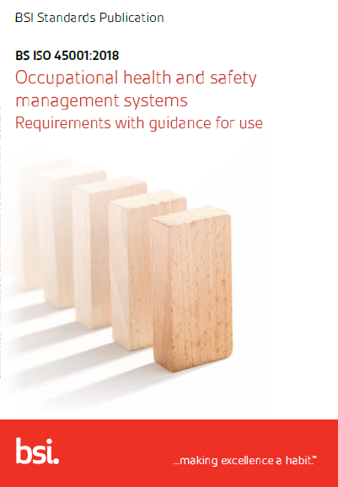
ISO 45001标准制订过程
2018.3.12
2013
2014.7
2016.2
2017.5
2017.11.30
工作草案（WD）
委员会草案（CD）
国际标准草案DIS1(被否決)
国际标准草案DIS2(7月投票通過)
最終国际标准草案（FDIS）
国际标准（IS）

Slide 6

ISO于2018.3.12发布ISO 45001 IS版本
2018.3.12 withdraw
三年转换

Slide 7

方向决定一切!

Slide 8


ISO 45001新版9个关键变化
和ISO9001:2015以及ISO 14001:2015整合
  结构上一致，由17项条款增加为40项条款
  术语和定义的统一
增加理解组织环境
  连结组织环境与OHS管理，融入战略与营运流程
  更加强调相关方
加强风险管理的管理体系策划：
  增加”社会心理风险(psychosocial)”
  增加”OHS风险和机遇”
  增加”OHSMS风险和机遇”(多于其他MS)
强调高层领导力和安全文化(5.1)
增加工作人员的协商和参与(5.4)
增加变更管理(8.1.3)
增加采购管理(8.1.4.1)
增加承包商管理(8.1.4.2)
增加外包管理(8.1.4.3)
多於ISO 14001:2015

Slide 9
OHSAS 18001:2007 标准架构
变化 1
持续改进
ACTION
4.2 OHS方針
PLAN
4.6 管理评审
4.3 策划
4.3.1 危险源辨识、风险评价和控制措施的确定
4.3.2 法律法规和其他要求
4.3.3 目标和方案
4.5 检查
4.5.1 绩效测量和监视
4.5.2 合规性评价
4.5.3 事件调查、不符合、纠正措施和预防措施
4.5.4 记录控制
4.5.5 内部审核
4.4 实施和运行
4.4.1 资源、作用、职责、责任
和权限
4.4.2 能力、培训和意识
4.4.3 沟通、参与和协商
4.4.4 文件
4.4.5 文件控制
4.4.6 运行控制
4.4.7 应急准备和响应
DO
CHECK

Slide 10
ISO 45001 职业健康安全管理体系模型
变化 1
组织所处的环境（4）
健康安全管理体系范围 4.3/4.4
组织及其所处环境（4.1）
支持和运行（7、8）
Plan策划
Do
实施
策划
（6）
领导作用和工作人员参与（5）
绩效评价
（9）
健康安全管理体系的预期结果
Act
改进
Check
检查
工作人员和其他相关方的需求和期望（4.2)
改进
（10）
括号中的数字引用本标准条款号
图1 – 本标准的健康安全管理体系模型

Slide 11
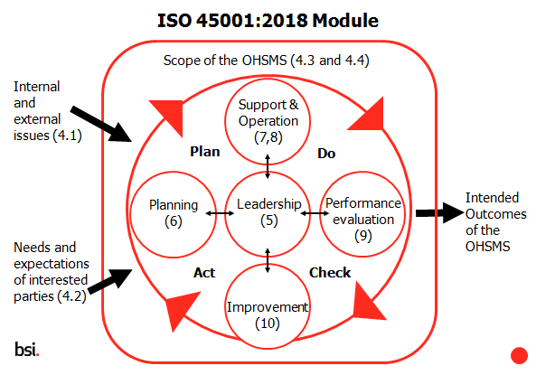
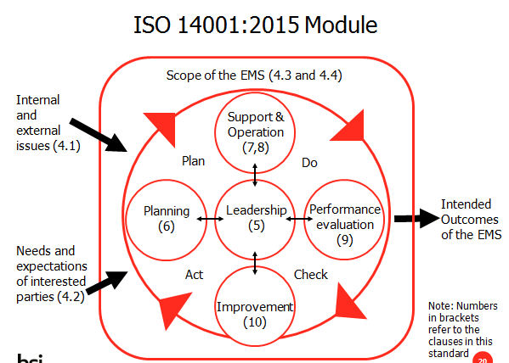
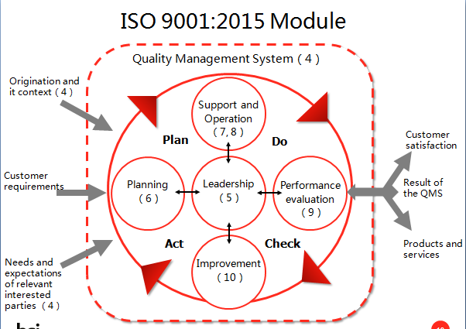
ISO 9001、14001、45001管理体系模型
变化 1
Health
& Safety
Environmental
Quality

Slide 12
变化 1
强调可以用管理体系对职业健康安全进行管理，建立OHSMS
创造健康和安全的工作环境
建立安全文化

Slide 13
ISO 45001 条款结构
变化 1
5
领导作用与工作人员参与
4 组织环境
6策划
7支持
8运行
9绩效评价
10改进
4.1
理解组织及其所处的环境
5.1
领导作用
与承诺
6.1
应对风险和机遇的措施
7.1
资源
8.1
运行策划控制
9.1
监视、量测、分析与
绩效评价
10.1
总则
8.1.1
总则
4.2
理解工作人員與其他相关方的需求及期望
7.2
能力
10.2
事件、不符合和纠正措施
5.2
健康安全
方针
6.1.1
总則
9.1.1
总则
8.1.2
消除危险源与
减低风险
6.1.2
危险源辨识和风险与机遇评估
7.3
意识
8.1.3
变更管理
9.1.2
合规性评价
4.3
確定健康安全管理体系的范围
5.3
组织的角色、责任
及授权
10.3
持续改进
6.1.3
适用法规要求
7.4
沟通
8.1.4 采购
8.1.4.1总则
9.2
内部审核
4.4
健康安全管理体系
8.1.4.2
承包商
5.4
工作人员的协商与参与
6.1.4
策划措施
7.5
文件化信息
8.1.4.3
外包
9.3
管理审查
6.2
OHS目标和实现计划
8.2
应急准备与响应
Notes:
PLEASE NOTE SLIDE ANIMATION – TO SEE FINAL VIEW REFER TO DELEGATE SLIDES.

Slide 14
变化 1
ISO 45001 体系架构
企业活动
6.1.2危险源/风险和机遇
6.1.2.1危险源辨识
9.1
监视、测量、分析
和
评价
4.1 组织环境
4.2 相关方需求
5.4 工作人员
协商和参与
6.1.3
合规义务
6.1.2.2 OHS风险和评价
6.1.2.3 OHS机遇和评价
(有效性)
6.1.4
策划措施
6.2
OHS目標
和
实现计划
8.1
运行
的策划
和控制
8.2
应急准备
和响应
9.1
监视、
测量、
分析和评价
7.2
能力

Slide 15
管理体系在企业管理中的功能
变化 2
Business Vision (愿景)
组织宗旨
Business Strategy
QMS、EMS、OHS、HR、Finance, IT...
Procedures & WIs
Daily operation

Slide 16

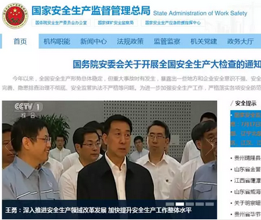
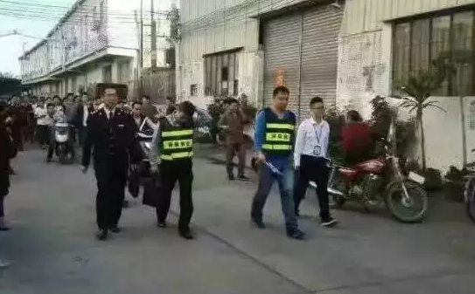
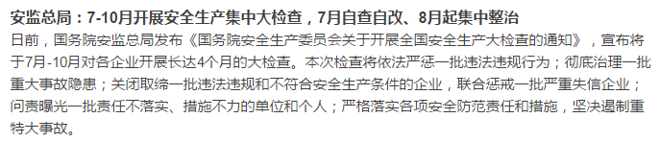
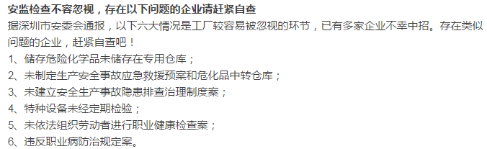

Slide 17
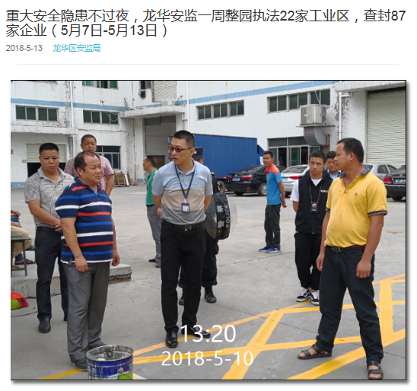

Slide 18
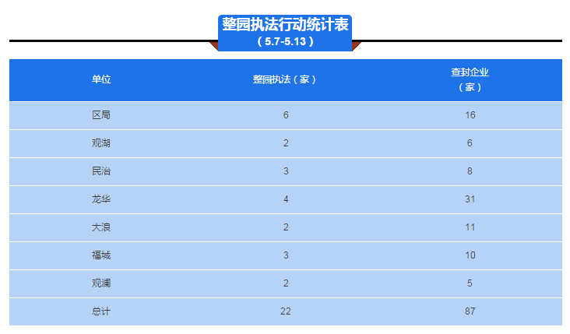

Slide 19



危险源辨识 – 危险源的种类
变化 3
ISO 45001新增
物理性
化学性
生物性
人因工
程性
社会心
理性
工作量
工作时间
受害、骚扰、欺凌

Slide 20



社会心理健康征状
变化 3
征兆：情绪、认识、行为 | 社会心理亚健康类型
情绪：暴躁，莽撞，烦躁 行为：宣泄，出言不逊，严重失眠 | 偏执症
情绪：恍惚 行为：迟钝，严重失眠 | 焦虑症
情绪：自卑 行为：自语，严重失眠、出现幻觉 | 忧郁症
情绪：慌张、怀疑 行为：发呆，严重失眠 | 恐惧证
情绪：坐立不安 行为：僵硬、自语、重复 | 强迫症
情绪：兴奋 行为：冲动，严重失眠 | 狂躁症
情绪：质疑 行为：挑战制度，冒险行为 | 逆反型
情绪：喜怒无常 行为：逞能，抢话，否定他人 | 狂想症
情绪：冷漠 行为：懈怠 | 忧郁症

Slide 21
职业健康安全风险和机遇的评估
变化 3
新增
项次 | 风险评估编号 | 危害因子 | 可能造成事故描述 | 现有保护措施/防治措施 |  |  | 风险等级 | 不可接受风险
 |  |  |  |  | 机率 | 严重度
1 | W363-08-02-01 | 1.坠落／跌倒：坠落系指从高处（不同平面）落下，跌倒系系指跌落于同一平面上 | 吊篮脱落，造成人员掉落至炉底，造成人员受伤或死亡 | 1.禁止作业 2.制作新的吊篮 3.采买新的挂链 4.对吊篮进行安全荷重测试 | 3 | B | 高度风险 | □否 ■是
2 | W363-08-02-02 | 10.碰撞伤：被移动中物体撞及或人体移动中撞及物体 | 人员因为吊篮与炉壁撞击后重心不稳，造成人员撞到炉壁受伤 | 1.禁止作业 2.人员系安全带 3.吊篮加装安全护栏 | 3 | C | 中度风险 | ■否 □是
3 | W363-08-02-03 | 11.火灾爆炸：作业场所内发生之火警或爆炸事件 | 因为乙炔压力过低，过度打开压力调整器，氧气向乙炔方向倒流导致气体钢瓶高温爆炸，造成人员受伤或死亡 | 1.安装防逆火装置 2.配置监火人员 | 4 | B | 中度风险 | ■否 □是
目前管理方式的风险 | 可有改进的机会 | 是否决定加以改进

Slide 22
职业健康安全「管理体系」风险和机遇的评估
变化 3
序号 | 过程名称 | 标准条款 | 文件 编号 | 文件名称 | 目前的执行方式有何风险 | 执行状况/结果是否符合预期 | 权责是否清楚 | 资源是否充分 | 人员能力是否符合要求 | 设施是否符合需求 | 有何改进机会 | 如何加以改进
1 | 环境因素、危险源识别、评价 | 6.1.2 | EHS-P-001 | 环境因素、危险源辨识、评价及控制程序 | 部分环境因素可能尚未得到识别和控制 | X | ✓ | ✓ | X | o | 环境因素、危险源的识别评价目前基本由体系推进部门完成，基层员工流动频繁，对环境因素和危险源不够了解，对环境因素和危险源的识别、评价参与不够。 | 修订程序文件，基层员工必须接受险源和环境因素的的培训，必须参与危险源和环境因素的识别和评价。
2 | EHS目标管理 | 6.2 | N/A | N/A | 无 | X | ✓ | ✓ | ✓ | o | 缺少主动性目标 | 增加主动性目标，包括高层参加安全检查的次数；人均安全培训时间两项。
3 | 应急准备和响应 | 8.2 | EHS-P-007 | 应急准备与响应控制程序 | 应急响应流程不完善；可能导致不能有效应对真正出现的紧急状况。 | X | ✓ | ✓ | X | X | 预案不够完整，也未去安监局备案，演练流于形式。 | 请专业机构协助重新评估并优化所有应急预案；报安监局备案；请安监和消防部门指导演练。
4 | 监视和测量 | 9.1.1 | N/A | N/A | 无 | X | X | ✓ | ✓ | o | 公司高层（副总以上）参与安全检查不多，不利于让员工感受到高层对安全的重视。 | 规定高层每月至少参加一次安全检查,下个月起实施
注：P符合，O不符合，不适用
Notes:
OHSMS的风险和机遇针对过程展开，以上仅展示了部分过程，有文件化的，也与非文件化的。

Slide 23
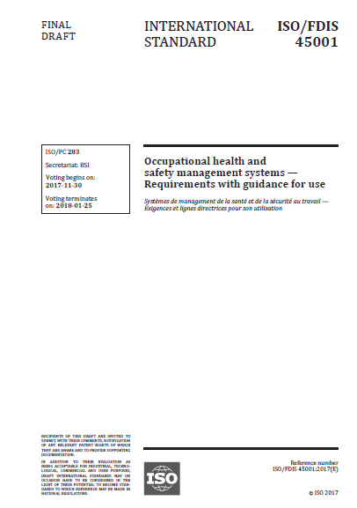
ISO 45001
ISO 45001 新版标准解读
与OHSAS 18001:2007比较
说明：
黑色：OHSAS原有的内容
蓝色：新版新增的内容
红色：重要的新增内容
绿色：批注
ISO 45001

Slide 24

5 领导作用
5.1 领导作用和承诺
变化 4
ISO 45001
最高管理者应通过下述方面证实其在职业健康安全体系方面的领导作用和承诺：
对防止工作相关的人身伤害和/或健康损害，以及提供安全健康的工作场所和活动承担全面职责和责任；
确保建立职业健康安全方针和相关的目标，并确保其与组织的战略方向相一致;
确保将职业健康安全管理体系过程和要求融入组织的经营过程；
确保可获得建立、实施、保持和改进职业健康安全管理体系所需的资源；
就有效的职业健康安全管理以及符合职业健康安全要求的重要性进行沟通；
确保职业健康安全管理体系实现其预期的结果；
指导并支持员工对管理体系的有效性做出贡献；
确保和促进持续改进；
支持其他相关管理人员在其职责范围内证实其领导作用；
发展、引导和促进组织内支持职业健康安全管理体系取得预期结果的文化；
保護工作人員在报告事件，危险源，风险和机遇时不受报复；
确保组织建立和实施工作人员协商和参与的过程(见5.4)；
支持健康和安全委员会的建立和运作[见 5.4 e) 1)]。
多於ISO 14001

Slide 25


5 领导作用
5.4 工作人员的协商和参与 (1/2)
变化 5
ISO 45001
在发展、策划、实施、绩效评价和採取措施以改进职业健康安全管理体系时，组织应建立、实施和保持各层级和职能的工作人员以及工作人员代表（存在时）协商和参与的过程。
组织应：
为参与提供机制、时间、培训和必要的资源；
注1:工作人员代表可以作为协商和参与的机制。
提供及时的渠道以获得关于职业健康安全管理体系清晰的、可理解的和相关的信息;
确定和消除参与的障碍，和当无法消除时减少障碍;
注2：障碍和屏障可能包括，未能响应工作人员的输入或者建议、语言或文字障碍、报复或威胁以及阻止或惩罚工作人员参与的政策或做法。
强调非管理性工作人员在以下方面的协商：
1) 确定相关方的需求和期望（见4.2)；
2) 建立职业健康安全方针（见5.2)；
3) 适用时，指派组织的角色、职责和权限（见5.3)；
4) 确定如何符合法律法规和其他要求（见6.1.3)；
5) 建立职业健康安全目标并策划实现目标（见6.2)；
6) 确定適用的外包、采购和承包商的控制（见8.1.4）；
7) 确定监视，测量和评价的內容（见9.1.1）;
8) 策划，建立，实施和保持审核方案（见9.2.2）;
9) 確保持续改进（见10.3)。

Slide 26


5 领导作用
5.4 工作人员的协商和参与 (2/2)
变化 5
ISO 45001
强调非管理性工作人员在以下方面的参与：
1) 确定其协商和参与的机制；
2) 危险源识别和风险和机遇的评价（见6.1.1和6.1.2）;
3) 确定消除危险源并降低职业健康安全风险的措施（见6.1.4）;
4) 确定能力要求、培训需求、进行培训和培训评价（见7.2）;
5) 确定需要沟通什的事项及如何进行沟通（见7.4）;
6) 决定控制措施及其有效的实施和运用（见8.1, 8.1.3和8.2）;
7) 调查事件和不合格并确定纠正措施（见10.2）。
注3：强调非管理性工作人员的协商和参与旨在应用于直接从事工作活动的人员，但并不意图排除例如受工作活动影响的管理性工作人员或组织中的其他因素 。
注4：人们意识到，向工作人员免费提供培训，并在可能的情况下在工作时间内提供培训，能夠消除工作人员参与的重要障碍。

Slide 27
ISO 45001
协商和参与的组织形式
工会
＋职工代表
安委会
＋工作人员代表
工作人员代表
按法规要求组建工会，选举职工代表
在安委会成员中增加非管理岗位的工作人员代表
通过工作人员代表来协商和参与
通过职工代表大会进行协商
适用于有工会的企业（实际中工会较少做到）
通过参加安委会会议及日常工作实现协商和参与
适用于有安委会的企业
适合于任何类型和规模的企业

Slide 28

8 运行
8.1 运行的策划和控制
8.1.3 变更管理
变化 6
ISO 45001
组织应建立一个过程，用于实施和控制计划内影响职业健康安全绩效的临时性和永久性的变更，包括：
新的产品、服务和过程，或現存產品、服務和過程的变更，包括：
工作场所地点和周围环境；
工作组织；
工作条件；
设备；
工作人力；
法律法规和其他要求的变更；
与危险源和职业健康安全风险相关的知识或信息的变更；
知识和技术的发展。
组织应评审非预期变更的后果，必要时采取措施以减轻任何不利影响。
注：变更可能会导致风险和机遇。

Slide 29


外部供应商的分类
变化 7
原物料
供应商
供应原物料、设备等
适用8.1.4.1
外 部 供 应 商
承包商
承包建造、维修、检测等作业
适用8.1.4.1 & 8.1.4.2
将生产或服务流程委外进行
适用8.1.4.1 & 8.1.4.3
外包商

Slide 30
8 运行 8.1 运行的策划和控制
8.1.4 采购
变化 8
术语和定义
3.7 承包商
根据同意的规定、条款和条件向组织提供服务的外部组织。
注1：服务可以包括在其他的活动中的建造活动。
3.29 外包（动词）
安排外部组织承担组织的部分职能或过程。
注1：虽然外包的职能或过程是在组织的管理体系范围内，但是外部组织是处在覆盖范围之外。
注2：这是ISO / IEC导则 第1部分ISO 补充规定的附件SL中给出的ISO管理体系标准的通用术语及核心定义之一。

Slide 31
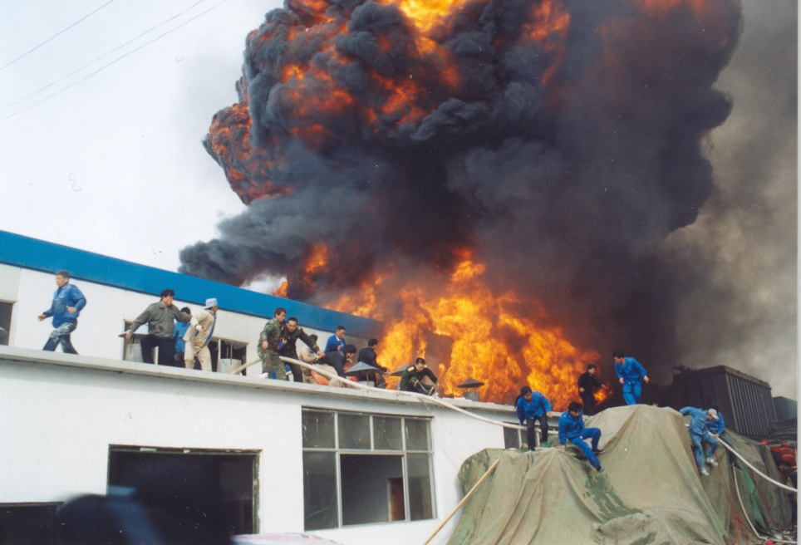
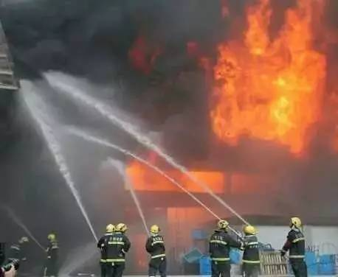
承包商出事故致使甲方被追责
2017年3月4日“珠海华丰纸业有限公司“（简称珠海华丰）厂内施工单位对120米钢筋混凝土烟囱进行防腐工程质保维修作业时，突发火灾造成6名施工人员死亡，其控股公司“佛山华新包装股份有限公司“因此被纳入联合惩戒名单。
根本原因
1、珠海华丰未严格按照本单位内部管理制度对承包单位落实有效的安全生产协调和管理工作，违规办理高处作业审批，违规为入厂实施烟囱防腐工程的9人（包括6名死者均未取得高空作业等相关资格证书）办理临时工作证。
2、珠海华丰违反《安全生产法》四十一条规定，未督促从业人员严格执行本单位的安全生产规章制度对承包单位落实有效的安全生产协调和管理工作，违规办理高处作业审批，违规为入厂实施烟囱防腐工程的9人办理临时工作证。

Slide 32
承包商出事故致使甲方被追责
1、动力部副经理，负责工程合同、技术协议签订、监管和验收，为落实本单位内部管理制度的规定违规允许不具备资质的9名施工人员入厂施工，对施工现场安全管理不到位，对事故发生主要责任，涉嫌重大责任事故罪，已被逮捕。
2、动力部安全主管，具体负责120米烟囱防腐工程的安全年生产监督管理工作，违反本单位内部管理制度审批3月4日防腐施工作业，对事故发生负主要责任，涉嫌重大责任事故罪，已被逮捕。
3、动力部锅炉主管，由动力部副经理指定具体负责120米烟囱防腐工程施工现场监管，违反本单位内部管理制度为入厂实施烟囱防腐工程的9人办理临时工作证，办理高处作业审批，对施工过程监管不到位，对事故发生负主要责任，涉嫌重大责任事故罪，已被逮捕。
4、动力部事发时段值长，未在施工前对承包商人员状况和物料进行检查，未履行安全監管職責，涉嫌重大责任事故罪，已取保候审。
5、副总经理，具体负责该公司安全生产管理工作，对事故发生负主要领导责任，涉嫌重大责任事故罪，已取保候审。
6、安环部副经理，具体负责安全环保工作，未按本单位内部管理制度履行《高处安全作业证》审批职责，对事故发生负主要责任，涉嫌重大责任事故罪，已取保候审。
7、动力部经理，未对施工单位和人员资质以及施工单位违规层层转包进行审查把关，对事故发生负主要责任，涉嫌重大责任事故罪，已取保候審。

Slide 33

8 运行 8.1 运行的策划和控制 8.1.4 采购 8.1.4.2 承包商
变化 8
ISO 45001
组织应與其承包商協調其采购程序，用于危险源辨识，并评估和控制由以下活动引起的职业健康安全风险：
  影响组织的承包商的活动和运行；
  影响承包商工作人员的组织活动和运行；
  影响工作场所内其他相关方的承包商的活动和运行。
组织应确保承包商及其工作人员满足其职业健康安全管理体系的要求。组织的采购过程应界定和应用选择承包商的职业健康安全准则。
注： 在合同文件中包含选择承包商的职业健康安全准则可能是有帮助的。

Slide 34


8 运行 8.1 运行的策划和控制
8.1.4 采购 8.1.4.3 外包
变化 9
ISO 45001
组织应确保其外包的职能和过程得到控制。组织应确保外包安排符合法律法規和其他要求，并与实现职业健康安全管理体系的预期结果相一致。应在职业健康管理体系内规定对这些职能和过程实施控制的类型与程度。
注： 与外部供应商的协商可以帮助组织应对任何外包对职业健康安全绩效的影响。

Slide 35
ISO 45001新版9个关键变化
和ISO9001:2015以及ISO 14001:2015整合
  结构上一致，由17项条款增加为40项条款
  术语和定义的统一
增加理解组织环境
  连结组织环境与OHS管理，融入战略与营运流程
  更加强调相关方
加强风险管理的管理体系策划：
  增加”社会心理风险(psychosocial)”
  增加”OHS风险和机遇”
  增加”OHSMS风险和机遇”(多于其他MS)
强调高层领导力和安全文化(5.1)
增加工作人员的协商和参与(5.4)
增加变更管理(8.1.3)
增加采购管理(8.1.4.1)
增加承包商管理(8.1.4.2)
增加外包管理(8.1.4.3)
多於ISO 14001:2015

Slide 36

结论
改革 vs. 改版

Slide 37





BSI ISO 45001相关课程
IRCA主任审核员
5天
实践者
3天
内审员
3天
标准精解
2天
内训课程

Slide 38
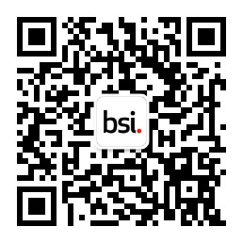
欢迎各位参加 BSI 培训课程
←扫码关注BSI官微
为您呈现更多权威内容/精彩活动

Slide 39

Q & A

